Slide 1
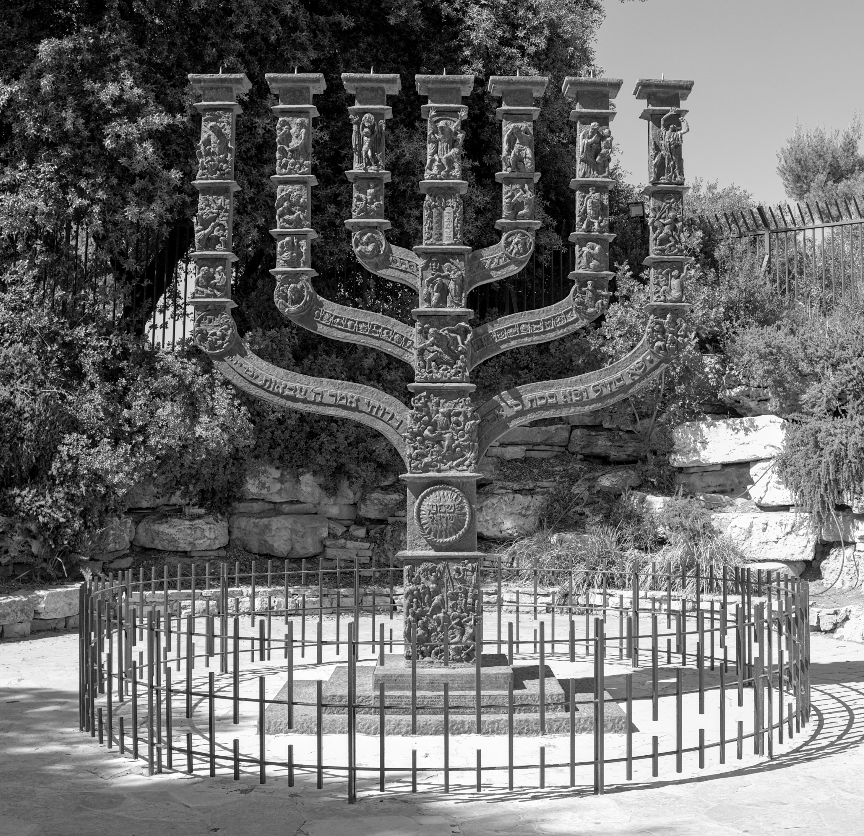




בונים מדינה
אזרחות - ממיר בגרות

Slide 2



Slide 3
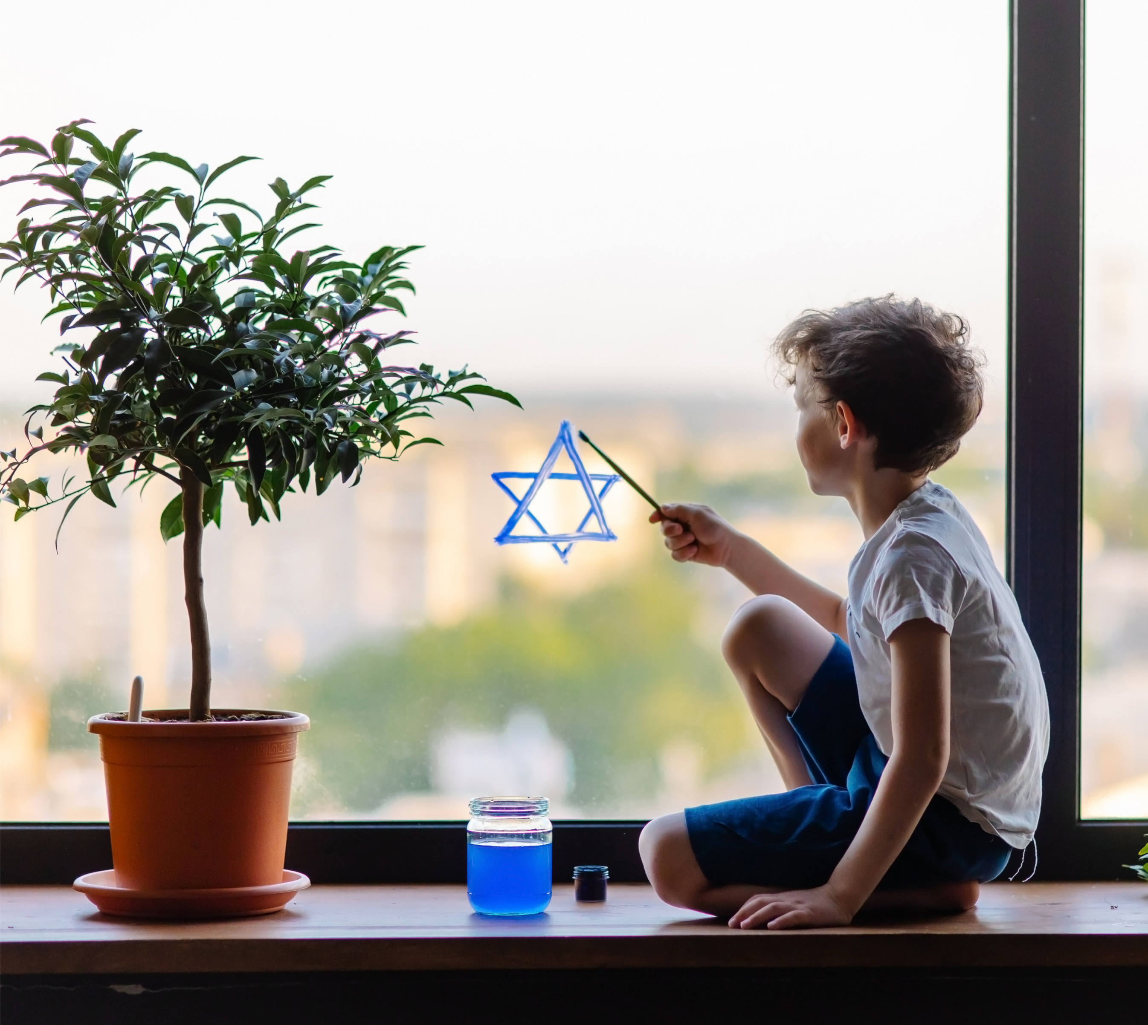
מה
נלמד?
Notes:
משימת כתיבה - הקמת מדינה דמיונית. משימה זו מסכמת את כל הידע שרכשתם ביחידה.
מטרות:
1. הפנמת המושגים
2. יישום הידע הנלמד
3. פיתוח מיומנות הפרזנטציה - עמידה מול קהל.

Slide 4




לאחר שלמדנו את המושגים השונים ביחידה – מאפייני המדינה, סוגי לאומיות, דגמים שונים של מדינות הלאום והצדקות למדינת הלאום – הגיע הרגע לדמיין וליצור את מדינת החלומות שלכם.

Slide 5
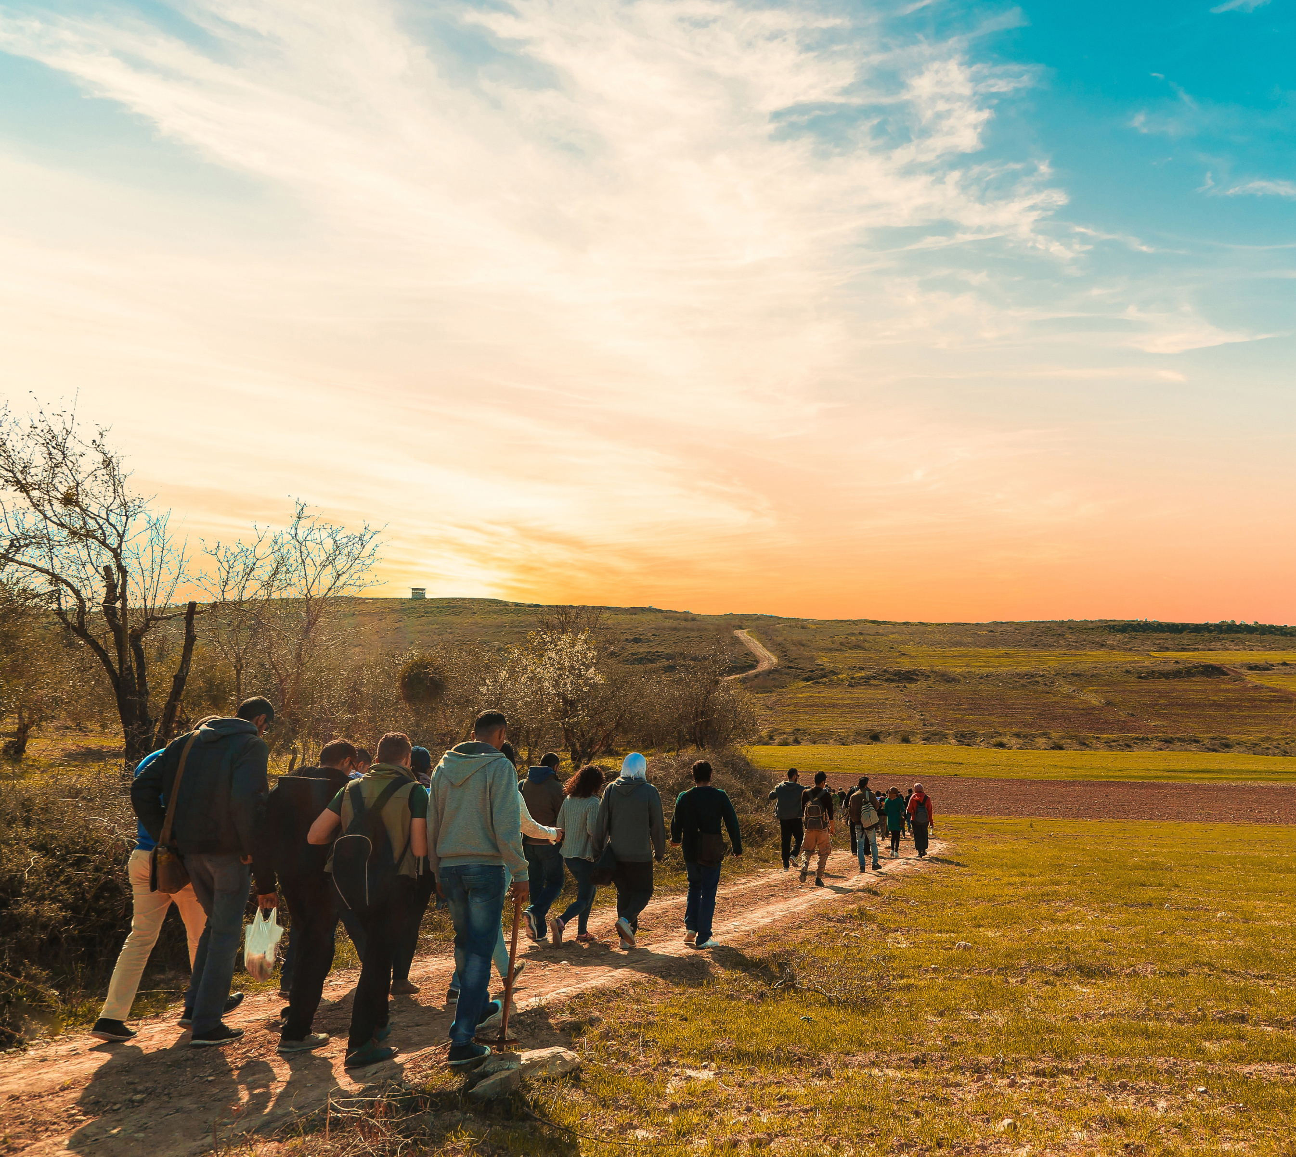
פעילות
כיתתית

Slide 6


התחלקו לקבוצות. עליכם להקים כעת מדינה דמיונית. כתבו מסמך ובו אפיון המדינה שלכם לפי הנקודות הבאות. שימו לב, עליכם להתבסס על המושגים מתוך תרמיל המונחים ביחידה זו. הקפידו על כתיבת תשובות מלאות.
מה שם המדינה?
היכן המדינה יושבת? (טריטוריה)
האם יש שפה אחת מדוברת או יותר?
מהי ההצדקה/הצדקות להקמת המדינה?
מה סוג הלאומיות של המדינה, וכיצד הוא בא לידי ביטוי בדגם המדינה שבניתם?
מהו דגם מדינת הלאום, ואיך הוא בא לידי ביטוי בדגם המדינה שבניתם?
האם קיימים מקומות קדושים החשובים לאזרחי מדינתכם?
עצבו סמל למדינה שיבטא את הלאומיות שלה.

Slide 7

הצגת תוצרים
Notes:
הצגת הערכים הנבחרים.

Slide 8

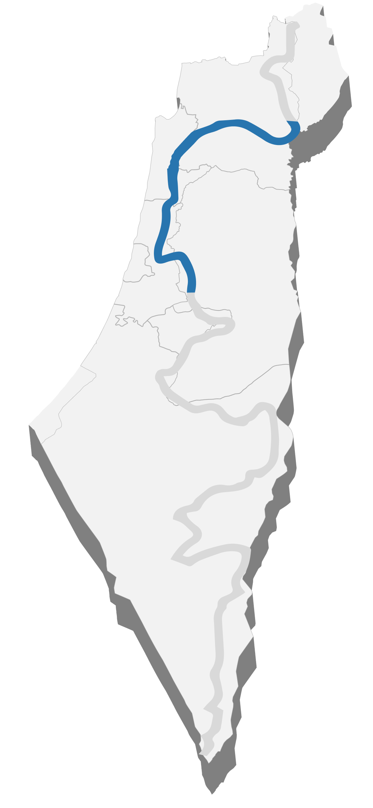
סיכום
Notes:
ביחידה זו למדנו על מאפייני מדינת הלאום ככלל. ביחידה הבאה נתמקד במדינת ישראל כמדינת לאום יהודית.
לסיכום היחידה מצורף דף עבודה המסכם את כלל המושגים הנלמדו ביחידה.

